Slide 1
安定稼働にむけての考慮点
株式会社アシスト

Slide 2
アジェンダ
はじめに
設定可能な流量制限
レスポンスに影響を与える要素
リリースに向けての検討項目
Notes:
安定稼働にむけての考慮点について、
・はじめに
・設定可能な流量制限
・レスポンスに影響を与える要素
・リリースに向けての検討項目
という流れでお話します。
なお、本資料は、WebFOCUS EVO Package のバージョン8207 の情報をベースに作成しています。
ご利用のバージョンによって、資料中の画面ショットがお客様の環境と異なる場合がありますが、あらかじめご了承ください。

Slide 3
はじめに

Slide 4
はじめに
本資料では、以下についてご理解いただくことを目的としています。
WebFOCUSシステム内で発生しうる性能劣化のボトルネック要素を抑え、通常の利用時に比べて性能が劣化した場合に、サポートセンターへの問い合わせがスムーズに行えるようにする
流量制限によりリクエスト実行時の動作を制限することで、WebFOCUSの負荷を一定に抑え、安定した高いスループットを実現したい場合に検討すべき要素を抑える
Notes:
本資料の目的は、システム管理者、運用担当者向けに
・パフォーマンスが悪くなった時にどのような順番でどこを見るのか
・パフォーマンスを下げずに安定稼働のためにできることは何か を理解いただくことを目的としています。

Slide 5
WebFOCUSの性能に影響がでるポイント
Webブラウザ上での処理時間
Webサーバからの応答時間
Reporting Serverの処理時間
データベースからの応答時間
コレだけでも抑えておくとボトルネックをみつけだせるようになるよ！！
①
②
③
④
Webブラウザ
Jakarta Isapi
Redirector
tomcat9.exe
jscom3c.exe
クライアントPC
Webサーバ
アプリケーションサーバ
Reporting Server
データ
ベース
処理層
F12開発者ツール
IIS
Apache Tomcat
tscom3.exe
クライアント
性能劣化の要因例
Webサーバからの データ転送時間
スクリプト実行時間
スタイル適用時間
レンダリング処理
同時実行数
メモリ領域の圧迫
同時実行数
ヒープ領域の圧迫
リポジトリアクセス時間
同時実行数
データベースからの データ転送時間
ディスクI/O処理量
結果セット 作成時間
同時実行/接続数
Notes:
まずは、WebFOCUSのリクエスト実行時の処理の流れをおさえるとともに、性能に影響が出るポイントをおさえていきます。
WebFOCUSにおける一般的なシステム構成としては、 ・クライアントPC
・WebFOCUSサーバ
・データベース
の３階層になります。
WebFOCUSサーバは、Webサーバ、アプリケーションサーバ、Reporting Serverで構成されています。
なお、紺色の枠で書かれているものが、関連するプロセスやプログラムになります。
つづいて、矢印が処理の流れです。 クライアントPCからリクエストを発行すると、①から④の順番で処理が流れていき、レポートの結果が④から①の順番で戻っていきます。
その時に、性能劣化の要因となりやすいものを例として記載していますので、調査の場合は、①②③④の順に要因例に該当するものがないか確認していただくとボトルネックの切り分けがしやすいと思います。

Slide 6
ボトルネック見極めの流れ
クライアントPCのOSリソース状況を確認する
クライアントPCのCPU負荷が高い時は、Webブラウザのスクリプトやレンダリング処理の負荷が高い可能性があります。メモリ使用量が100%に近い場合は、クライアントPCのメモリ不足の可能性があります。
クライアントPCのOSリソースが十分かどうか、実行されているスクリプトに問題がないかどうかを確認しましょう。また、近くにある他のPCで同じ現象が起きていないかどうかも確認しましょう。
①
▶
Webサーバからの応答時間を確認する
Webブラウザが、Webサーバとどういった通信をしているかを確認して、Webサーバとの通信に時間がかかっていないかを確認します。要求と応答の数が多く、Webコンテンツの受信時間が積みあがっている場合は、クライアントPCの処理性能不足、ネットワーク帯域の逼迫が考えられます。待機時間が長い場合は、Webサーバ側内での処理完了待ちですので、サーバ側が要因である可能性が高いです。
②
▶
Reporting Serverでの処理状況を確認する
WebFOCUSサーバ内で実行されているセッションの稼働状況を確認します。WebFOCUSサーバ内で確認する必要がありますので、WebFOCUS管理者が実施します。Reporting Server上で稼働しているエージェントの処理状況を確認し、データベースからの応答時間が長くなっていないか確認しましょう。データベースの応答時間が長くなっている場合は、データベース側が要因である可能性が高いです。
③
▶
データベース内の稼働状況を確認する
データベースへ発行されているSQLへの実行状況をデータベース側で確認します。データベース側で確認する必要がありますので、データベース管理者が実施します。WebFOCUS側で、発行されているSQLを確認する方法がありますので、発行されているSQLを確認後、データベース側で、SQLの実行状況を確認して、期待する性能がでているかどうかを確認します。
④
▶
Notes:
ボトルネック見極めの流れを、詳しく説明しているのがこちらのスライドです。
まず最初に、①のクライアントPC上で確認をします。
クライアントPCのCPU負荷やメモリ使用率が高くないか確認してください。
OSリソースに問題がない場合は、実行しているスクリプトに問題がないか、また他のPCでも同じ現象が起きていないかを確認します。
クライアントPC上で問題がない場合、②のWebサーバの応答時間を確認します。
WebブラウザとWebサーバとの通信で何にどれくらいの時間がかかっているかを確認し、クライアントPCとWebサーバ、ネットワークのどこに問題があるのかを切り分けます。
ここにも問題がなかった場合、次に③のReporting Server上での処理を確認します。
Reporting Serverのエージェントと呼ばれるプロセスの処理状況を確認し、
Reporting Serverの処理に時間がかかっているのか、データベースの応答時間が長くなっているのかの切り分けを行います。
最後に、④でデータベース側で問題があった場合は、リクエスト実行時のSQLを取得し、データベース側での処理状況を確認します。
以上が見極めの流れになります。

Slide 7
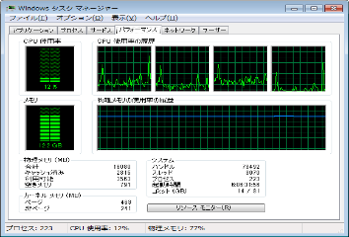
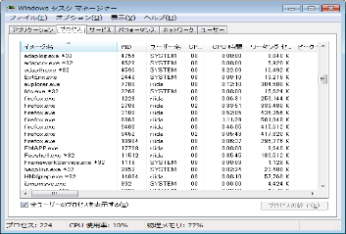
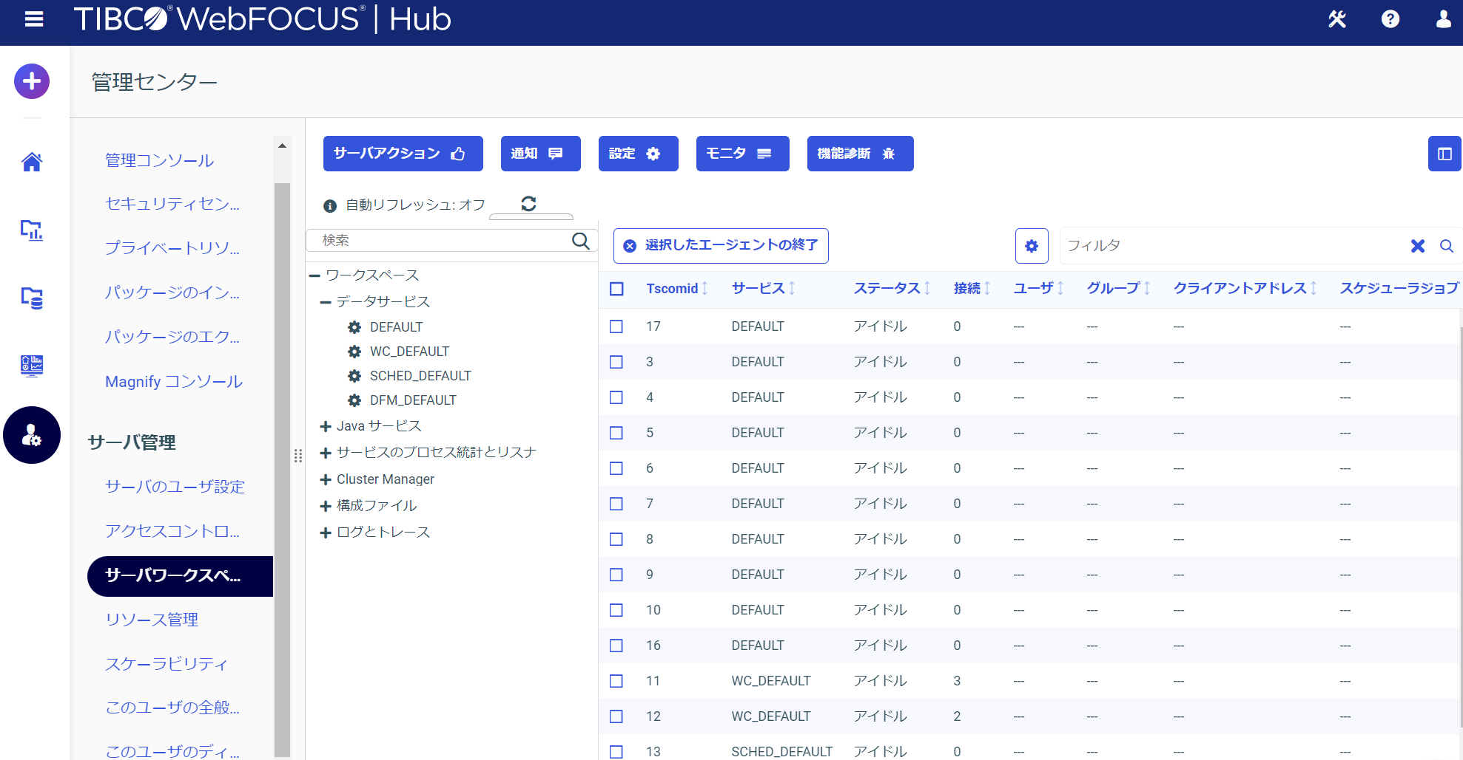
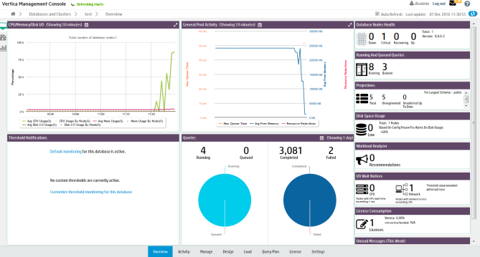
各処理層での確認方法
① クライアントPCのOSリソース状況を確認する
② Webサーバからの応答時間を確認する
Webブラウザのプロセスが、CPUやメモリを圧迫
していないかを確認します
F12開発者ツールを使用して、Webブラウザと
Webサーバの通信状況を確認します
③ Reporting Serverの処理状況を確認する
④ データベース内の稼働状況を確認する
サーバ側の処理待機が要因と思われる場合は、
管理センターでReporting Serverの状況を確認します
データベース側の処理待機が要因と思われる場合は、データベースの状況を確認します
Notes:
なお、先ほどご紹介した流れでボトルネックの見極めを行う際に利用する確認ツールがこちらになります。
①のクライアントPCのOSリソース状況は、「タスクマネージャ」
②のWebサーバの応答時間は、Webブラウザの「開発者ツール」
③Reporting Serverの処理状況は、「管理センター」
④データベースの稼働状況は、各データベースベンター提供のツール
をつかって確認します。

Slide 8
設定可能な流量制限
Notes:
つづいて「設定可能な流量制限」についてです。
流量制限とは、一度に実行される処理の最大値を設定して、リクエストの実行を制限することです。
負荷を抑えながら安定的に稼働させるためのポイントをおさえていきます。

Slide 9
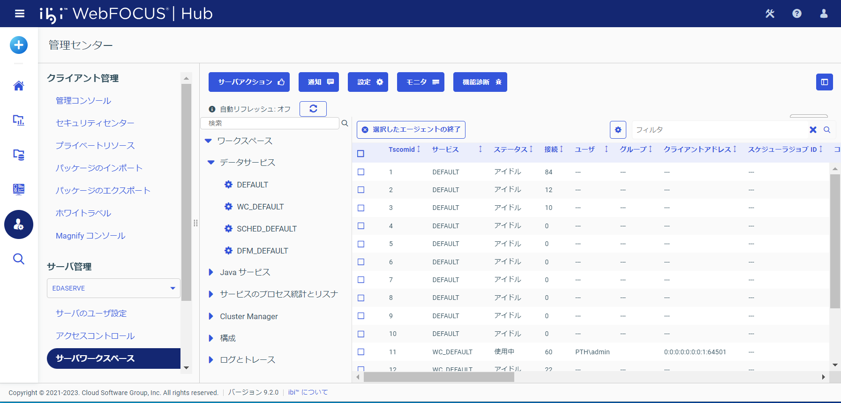
エージェントとは
レポート生成、データ検索処理を行うプロセス（tscom3.exe）です。
プロシジャが１つ実行されるごとに、1つのエージェントが割り当てられ、リクエストが実行されます。
エージェントの起動数や実行状況は、[管理センター] – [サーバワークスペース]で確認可能です。
Notes:
ポイントを抑えるにあたり、まずはWebFOCUSの内部処理やリソース消費の特性についてご説明します。
WebFOCUSでは、プロシジャが１つ実行されるごとに１つのエージェントが割り当てられリクエストが実行されます。
プロセス名でいうと、tscom3.exeがエージェントにあたり、リクエストの数分だけ、このエージェントが起動するような動きとなっています。
エージェントの起動数や待機数、実行状況は、[WebFOCUS Hub]-[管理センター]-「サーバワークスペース」で詳細の確認ができるようになっています。

Slide 10
エージェントとデータサービス
エージェントはデータサービスとよばれる単位で管理されています。
あらかじめ４つのデータサービスが定義されており、処理内容によって利用するデータサービスが異なります。
長時間リクエスト、大量データ検索、多重実行などが頻繁に発生する場合、エージェントの動作がサーバ全体に影響を与えないよう事前にパラメータを調整します。
データサービスの編集や新規追加は、[管理センター] – [サーバワークスペース]から可能です。
・DEFAULT：通常のプロシジャ実行で利用
・WC_DEFAULT：[管理センター]-[サーバ管理]および[アプリケーションディレクトリ]に アクセスした際に利用
・SCHED_DEFAULT：DataMigrator（未サポートの機能）で利用
・DFM_DEFAULT：ディファード実行およびResource Analyzerのアーカイブ処理で利用
Notes:
また、エージェントは、データサービスと呼ばれる単位で管理されています。
データサービスは、DEFAULT、WC_DEFAULT、SCHED_DEFAULT、DFM_DEFAULT、の４つがあらかじめ定義されており、処理内容によって利用するデータサービスが異なります。
DEFAULTが通常のプロシジャ実行で利用されるデータサービスです。
なお、データサービスごとに、エージェントの同時起動数や待機数、接続時間を設定するなど、エージェントの動作がサーバ全体に影響を与えないようパラメータを調整することも可能です。
さらに、目的にあわせてデータサービスを新規作成し、追加することも可能です。
これらの操作を、すべて[WebFOCUS Hub]-[管理センター]-「サーバワークスペース」で行うことができます。

Slide 11
WebFOCUS のリソース消費の特性
CPU
同時に発生したリクエスト数（エージェントの起動数）によって変動します。
メモリ
アプリケーションサーバは割り当てたメモリをサービス起動時に確保します。
リクエストの処理ごとに必要なメモリ容量を確保します。
同時に発生したリクエスト数（エージェントの起動数）によって変動します。
HDD
インストールモジュールや、ユーザー資産、内蔵リポジトリの容量によって変動します。
一時ファイルやExcel出力などのワークファイルなどを出力する際にI/O処理が発生します。
ディファード実行などで、レポート実行結果をサーバ上へ保管する場合にも容量が変動します。
Notes:
つづいて、WebFOCUSのリソース消費の特性について、CPU、メモリ、ハードディスクの観点でお話します。
CPUは、同時に発生したリクエスト数によって使用率が変動します。
つまり、エージェントの同時起動数が多いほど、CPUの負荷が高くなります。
メモリは、アプリケーションサーバとエージェントで使用します。
まず、アプリケーションサーバを起動すると、割り当てたメモリをサービス起動時に確保します。
その後、リクエストの処理ごとに必要なメモリを確保するため、同時に発生したリクエストの数によってメモリの使用量が変動します。
メモリの場合も同様に、エージェントの同時起動数が多いほど、メモリの使用量が高くなります。特に、グラフやExcel出力を行う場合、メモリ使用量が高くなる傾向があります。
ハードディスクは、インストールモジュールや、ユーザの資産量、内部リポジトリの容量によって、ベースで使用するディスクサイズが異なります。
さらに、一時ファイルやExcel出力などのワークファイルを作成する際にも利用し、
リクエストの処理ごとに必要な容量を確保するため、同時に発生したリクエストの数によってディスクの使用量が変動します。
また、ディファード実行などで、レポート実行結果をサーバ上で保管している場合は保存しているレポート数により容量が変動します。

Slide 12
流量制限のポイント
データベースへの検索実行後、受け取ったデータセットを加工したり、集計による演算、出力ファイルの生成時に、 WebFOCUSサーバ内のCPUやメモリ、HDDを最も消費します。
また、同時に実行するリクエストの数や処理するデータの容量によってもリソースの使用量が変動します。
CPU
エージェントの同時実行数に上限をもうけて制御します。
エージェントのリソース使用量に上限をもうけて制御します。
メモリ
エージェントの初期起動数に応じて一定量確保し、その後変動して増減するため、空き容量をある程度確保して利用することが望ましいです。
エージェントのリソースの使用量に上限をもうけて制御します。
HDD
ファイル出力時にデータ量に準じたI/Oが発生するため、空き容量をある程度確保して利用することが望ましいです。
Notes:
ここまでの話をまとめると、
WebFOCUSは、リクエスト実行時にCPUやメモリ、ハードディスクを最も消費し、同時に実行するリクエスト数や処理するデータ容量によってもリソースの使用量が変動する特性があることがわかります。
以上を踏まえ、WebFOCUSの流量制限を設ける場合のポイントは次のようになります。
CPUは、エージェントの同時実行数、および、エージェントのリソース使用量に上限をもうけて制御します。
メモリは、エージェントのリソース使用量に上限をもうけて制御します。
なお、エージェントの初期起動数に応じて一定量確保し、その後変動して増減するため、メモリの空き容量をある程度確保して利用することが望ましいです。
ハードディスクは、ファイル出力時にデータ量に準じたI/Oが発生するため、空き容量をある程度確保して利用することをおすすめしています。

Slide 13
エージェント数の制御
サーバ負荷を平準化するため、エージェントの最大数と初期起動数を検討します。
maximum
サーバ上で同時実行可能な最大エージェント数です。
DEFAULTデータサービスの初期値は「40」です。
number_ready
WebFOCUSサービス起動時に待機させるエージェントの数です。
DEFAULTデータサービスの初期値は「10」です。
待機状態
リクエスト実行中
リクエスト実行中
リクエスト実行後
リクエストがあるまでの間は アイドル状態で待機
リクエストがあると エージェントに処理が割り当て られ実行中のステータスに移行
number_ready を超えるリクエスト があると、maximumを上限に 追加でエージェントが起動
処理が終わるとアイドル状態に なり、 さらに一定時間たつとnumber_ready を上回る エージェントは停止
Notes:
つづいて、流量制限を行う場合の関連パラメータと、その動作について説明します。
エージェント数の制御を行い、サーバ負荷を平準化するパラメータとして、 maximum と number_ready があります。
maximum は、サーバ上で同時実行可能な最大のエージェント数を設定できます。
DEFAULTデータサービスの初期値は「40」なので、同時に処理できる最大リクエスト数は40になります。
その他のデータサービスや新規にデータサービスを作成した場合の初期値はそれぞれ異なります。
number_ready が、WebFOCUSのサービス起動時に待機させるエージェント数です。
DEFAULTデータサービスの初期値は「10」です。
その他のデータサービスや新規にデータサービスを作成した場合の初期値はそれぞれ異なります。
スライド下部で説明しているように、リクエストがない場合、 number_ready で設定した数のエージェントが待機しています。
リクエストがくると、待機中のエージェントに各処理が割り当てられ実行中のステータスに移行します。
number_ready を超えるリクエストがあると、 maximum の設定値を上限に追加でエージェントが起動します。
処理が終わるとエージェントのステータスがアイドル状態になり、さらに一定時間経つと number_ready を上回るエージェントは停止されます。
以上が、エージェントの基本的な動きです。

Slide 14
キューの制御
同時処理数が多い場合、キューイングの必要有無を検討します。
Queuing
最大エージェント数（maximum）を超えるアクセスがあった場合に処理待ちの状態にするかどうかを指定します。
通常より時間がかかっても、リクエストのあった処理は実行させたい場合、キューイングの設定は「オン」にします。
処理待ちをさせたくない場合、キューイングの設定は「オフ」にします。 この場合、同時実行数の上限を超えた旨のエラーメッセージがWebブラウザに表示されます。
初期値は「オフ」です。
Notes:
リクエストの同時実行数が多い場合など、 maximum の数を大きくしてしまうとサーバの負荷が高くなってしまい、逆にパフォーマンスが悪くなってしまう可能性があります。
そのような場合は、キューイングの必要有無についても併せて検討してください。
Queuing は、 maximum で設定した最大エージェント数を超えるリクエストがあった場合に、処理待ちの状態にするかどうかを設定するパラメータです。
キューで待機させることで、リクエストの同時実行数が多い場合でも、サーバの負荷を抑えて処理することができます。
リクエストのあった処理をすべて実行させたい場合、キューイングの設定は「on」にします。
この際、エージェントの空きがでるまで待ち時間が発生するため、通常よりも時間がかかる場合があります。
最大エージェント数を超えたリクエストは受付しない場合、キューイングの設定は「off」にします。
この場合、リクエストが受付されなかったユーザには、エージェントの上限を超えた旨のメッセージが画面に表示されます。
初期値は「off」になっています。

Slide 15
キューの制御
キューイングを利用する場合、キューの待機時間やキュー数を検討します。 （Queuingが「on」の時に設定可能です）
maximum_q
キューに待機させるリクエストの最大数です。
maximumで設定された値を超えるアクセスがあった場合、キューで待機させるリクエストの最大数を指定します。
無制限にする場合は「-1」を設定します。
queue_limit
キューに待機させたリクエスト最大待機時間（秒）です。
キュー内での待機時間がこの値を超えると、キューから削除されます。
無制限にする場合は「-1」を設定します。
Notes:
Queuingの設定をする際、キューの待機時間やキュー数についても検討してください。
このキュー制御のパラメータは、 Queuing をオンにした場合にのみ設定可能です。
maximum_q は、 maximum で設定した最大エージェント数を超えるリクエストがあった場合に、キューに待機させるリクエストの最大数を設定します。
キューに入ったリクエストのうち、キュー数が設定値を超過した場合は処理を受け付けずにメッセージを返したいなど、キュー数を制限する場合には任意の数値を入力してください。 初期値は「-1」で、無制限です。
queue_limit は、 maximum で設定した最大エージェント数を超えるリクエストがあった場合に、キューに待機させる最大時間を設定します。
キューに入ったリクエストのうち、リクエストが一定時間を超過した場合は処理を中断させてメッセージをかえしたいなど、キューの待機時間を制限する場合には任意の秒数を入力してください。
初期値は「-1」で、無制限です。

Slide 16
ユーザー単位の制御
ユーザー１人あたりの実行数が多い場合ユーザー単位で同時接続数やキューイングの必要有無を検討します。
max_connections_per_user
同じユーザーIDあたりの並列接続数です。
指定された数を超えた場合、エージェントが停止されます。
初期値は「-1（無制限）」です。
queue_max_user_conns
max_connections_per_userで設定された値を超えるアクセスがあった場合、キューで待機させるかどうかを指定します。
初期値は「n」で、処理待ちを設定しません。（Queuingが「オン」の時に設定可能です）
Notes:
なお、ユーザ1人あたりのリクエスト数が多く、サーバ全体の同時実行数が高い状態にある場合、ユーザごとの最大エージェント数やキューイングの有無を設定することも可能です。
max_connections_per_user は、１ユーザが同時に実行できるエージェントの最大数を設定できます。初期値は「-1」で、無制限です。
ユーザが実行できるエージェント数を制限する場合は任意の数値を入力してください。
queue_max_user_conns は、 max_connections_per_user で設定したエージェント数を超過した場合にキュー待機させるかどうかを設定します。
初期値は「n」で、キュー待機はしません。 このパラメータはQueuingが「オン」の場合に設定可能です。

Slide 17
エージェントの存続時間の制御
長時間検索リクエストが多い場合、エージェントに許可する最大接続時間（秒）を検討します。
connection_limit
リクエストを処理する最大時間（秒）を定義します。
指定された時間を超えた場合、エージェントが停止されます。
初期値は「-1（無制限）」です。
Webブラウザ
Jakarta Isapi
Redirector
tomcat9.exe
jscom3c.exe
クライアントPC
Webサーバ
アプリケーションサーバ
Reporting Server
データ
ベース
F12開発者ツール
IIS
Apache Tomcat
tscom3.exe
処理層
データベースの検索を含むリクエスト処理時間
Notes:
つぎに、処理時間が長いリクエストが多い場合のエージェントの制御についてです。
エージェントがリクエストを処理する時間に上限をもうけることで、
エージェントが長時間残存して常にサーバ負荷が高い状態に陥ったり、 maximum の設定値を超過する事態が頻発する状況を回避するパラメータとして、 connection_limit があります。
connection_limit は、エージェントがリクエストを処理する最大時間を秒単位で設定できます。
指定された時間を超過した場合、エージェントが停止されます。
リクエストが一定時間を超過した場合は処理を中断させてメッセージをかえしたいなど、エージェントの処理時間を制限する場合には任意の秒数を入力してください。
初期値は「-1」で、無制限です。
アシストの技術者が導入作業を実施した場合、初期値より変更している場合があります。
スライド下部でリクエスト実行時の処理の流れを示していますが、
このうち connection_limit の設定値が有効になるのは、データベースの検索を含むReporting Server上での処理時間になりますのでご注意ください。

Slide 18
エージェントの存続時間の制御
大量データ検索やサーバ負荷の高いリクエストが多い場合、エージェントに許可するサーバリソースの使用量を検討します。
cpu_limit
エージェントが使用可能な最大CPU時間（秒）です。
累積で指定された時間を超えた場合、エージェントが停止されます。
初期値は「-1（無制限）」です。
memory_limit
エージェントが使用可能な最大メモリサイズ（KB）です。
累積で指定された数を超えた場合、エージェントが停止されます。
初期値は「-1（無制限）」です。
Notes:
大量データ検索やサーバー負荷の高いリクエストが多い場合、エージェントに許可するサーバーリソースの使用量を検討します。
エージェントがリクエストを処理する際に使用できるリソースに上限をもうけ、エージェントが長時間残存して常にサーバー負荷が高くなる状態を回避します。
cpu_limit は、エージェントが使用できるCPUの最大時間を秒単位で設定できます。
エージェントは agent_refresh で設定された回数を上限に繰り返し使用され、上限に達すると再起動されます。
エージェントが再起動されるまでの累積で指定された秒数を超えた場合、エージェントが停止されます。
初期値は「-1」で、無制限です。
memory_limit は、エージェントが使用できるメモリの最大サイズをKB単位で設定できます。
こちらも、エージェントが再起動されるまでの累積で指定されたサイズを超えた場合、エージェントが停止されます。
初期値は「-1」で、無制限です。
リクエストごとにエージェントをリフレッシュさせたい場合、agent_refresh を「1」に設定します。

Slide 19
備考①
以下パラメータの利用は推奨していません。
disk_limit
エージェントが内部処理で使用可能なディスクサイズ（KB）です。
レポート処理で作成された一時ファイルが指定したサイズを超えた場合、エージェントが停止されます。
初期値は「-1（無制限）」です。
ファイルサイズが確定するのは内部処理が完了した時点になります。 disk_limit でファイルサイズのチェックが可能になるのもこのタイミングです。
そのため、エージェントの内部処理中にファイルサイズをチェックし、作成される 一時ファイルを肥大化させないことを目的として disk_limit を設定しても意図した動作にはなりませんのでご注意ください。
Notes:
流量制限を行う際の注意事項についてもご説明します。
エージェントがリクエストを処理する際に使用できるリソースに上限をもうけるパラメータとして disk_limit があります。
エージェントが内部処理で使用できるディスクサイズをKB単位で指定できるのですが、ファイルサイズのチェックが可能になるタイミングがエージェントの内部処理が完了した時点になります。
本来、エージェントの内部処理中にファイルサイズをチェックし、作成される一時ファイルを肥大化させないことが期待されている動作かと思いますが、 disk_limit を設定しても意図した動作にはならないため、本パラメータのご利用を推奨しておりません。

Slide 20
備考②
パラメータが有効になる単位はデータサービスごとです。
ご紹介したパラメータはデータサービスの単位ごとに設定できるため、データサービスごとに設定内容を変更することが可能です。
データサービスが分かれていても、サーバのリソースは共有しています。 各データサービスごとに設定したパラメータの設定値が、サーバ全体のリソースを超過しないよう調整してください。
以下のような使い方も可能です！
例１）リアルタイム検索用と長時間検索用（例：セルフサービス用）のデータサービスを それぞれ用意してリクエストによってデータサービスを使い分ける
例２）認証方式がCUSTOMの場合に、認証用と検索用のデータサービスを使い分け、 検索のリクエスト処理でエージェントの空きがなくなりログインできない状態を 回避する
Notes:
流量制限のパラメータとして、
・エージェント数の制御
・キューの制御
・エージェントの存続時間の制御
をご紹介しました。
これらのパラメータは、データサービスごとに設定が可能になっており、パラメータの設定値はデータサービスごとにかえることができます。
そのため、
例えば、リアルタイム検索用のデータサービスでは connection_limit を300秒、長時間検索用のデータサービスでは connection_limit を1800秒に設定し、
リクエストの種類によってデータサービスの使い分けを行うことができます。
また、CUSTOM認証を方式として採用している場合は認証処理でエージェントが使われるため、認証用のデータサービスは maximum と number_ready の上限を初期値から増やしたり、
認証用と検索用のデータサービスを使い分けることで、検索のリクエスト処理がエージェントを占有して新規ログインができなくなる状態を回避することを目的に利用することができます。
ただし、データサービスが分かれていても、サーバーのリソースは共有しています。 各データサービスごとに設定したパラメータの設定値が、サーバー全体のリソースを超過しないよう注意したうえで調整してください。

Slide 21
備考③
必要に応じて次のパラメータも検討します。 設定値に応じて、流量制限が有効になるまでにタイムラグが発生します。
edachkup_interval
エージェントの動作を確認するインターバル（秒）です。
初期値は「60秒」です。
tscom3_kill_delay1
softkillが送信されるまでの時間（秒）です。
初期値は「16秒」 です。
tscom3_kill_delay2
hardkillが送信されるまでの時間（秒）です。
初期値は「32秒」 です。
Notes:
流量制限のパラメータを設定しても、パラメータの設定値が有効になるまでにタイムラグが発生する場合があります。
これは、WebFOCUSがエージェントの動作や状態をチェックするインターバルの間隔が設定されているためです。
インターバルはedachkup_interval によって定義され、初期値は「60秒」です。
しかし、データベースからの応答待ちなど、タイミングによってはすぐにエージェントを停止できない場合があります。
このような場合に、tscom3_kill_delay1 と tscom3_kill_delay2 の2段階で強制的にエージェントを停止するリクエストが発行されるようになっています。
初期値では、リクエストストップ送信後16秒以内にエージェントが停止しない場合に softkill が送信されます。
それでも、32秒以内にエージェント停止が出来なかった場合に hardkill が送信されるようになっています。
そのため、 エージェントが完全に停止するまでに、インターバルの秒数に加えてsoftkill や hardkill が送信されるまでの秒数が誤差として発生することにご注意ください。

Slide 22
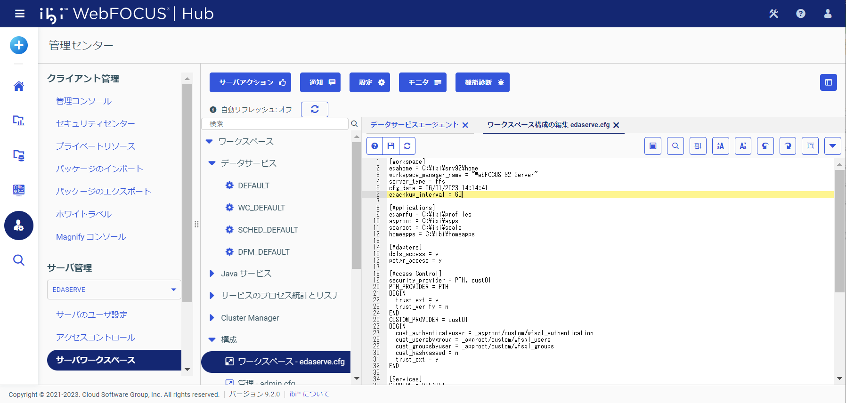
備考③
設定方法
edachkup_interval
WebFOCUS Hub（http://サーバ名またはIPアドレス/ibi_apps/）にアクセスします。
[管理センター] – [サーバワークスペース] – [ワークスペース – edaserve.cfg] を右クリックし、[編集]から、テキスト画面で[Workspace] の最後尾に追記します。
Notes:
インターバルを変更したい場合は、[WebFOCUS Hub]-[管理センター]-「サーバワークスペース」-「ワークスペース」で変更します。
値には、任意の秒数を設定してください。
なお、WebFOCUSは、エージェントの動作や状態をチェックしたタイミングで edaprint.log にログ出力をしています。
インターバルの間隔によっては、大量のログが出力されてしまったり、リソースを消費するなど、
サーバーにオーバーヘッドがかかることもありますので、ご注意ください。
また、このパラメータはWebFOCUSサーバ全体で有効になります。データサービスごとに設定はできません。
パラメータ変更後、保存ボタンをクリックするとサーバが再起動されますので、サービス提供時間中は避けるなど変更タイミングにご注意ください。

Slide 23
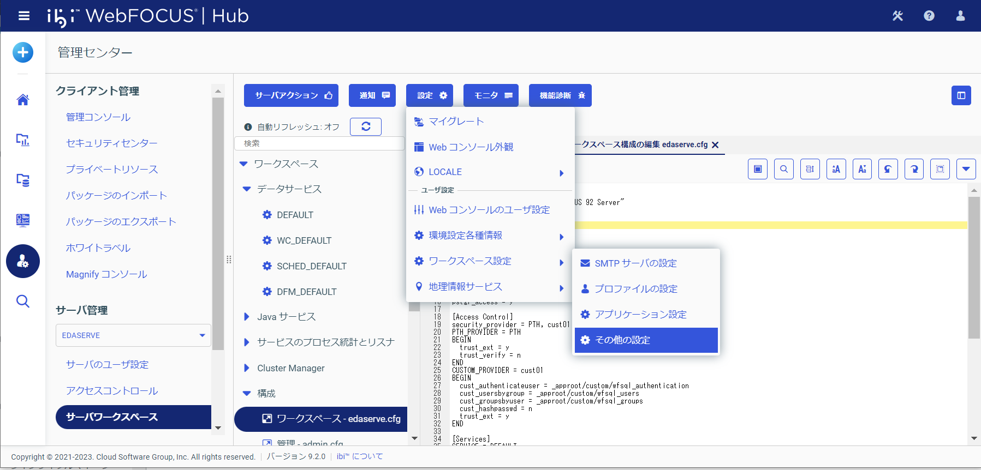
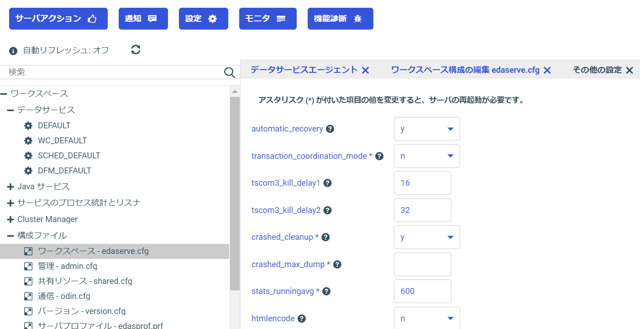
備考③
設定方法
tscom3_kill_delay1 / tscom3_kill_delay2
WebFOCUS Hub（http://サーバ名またはIPアドレス/ibi_apps/）にアクセスします。
[管理センター] – [サーバワークスペース] を開きます。
上部メニューアイコンより [設定] – [ワークスペース設定] – [その他の設定]を選択します。
Notes:
softkillとhardkillのタイミングを変更したい場合、[WebFOCUS Hub]-[管理センター]-「サーバワークスペース」で変更します。
tscom3_kill_delay1 と tscom3_kill_delay2 の秒数をそれぞれ設定してください。
こちらのパラメータも、WebFOCUSサーバ全体で有効になります。
なお、サーバの再起動は必要ありません。

Slide 24
レスポンスに 影響を与える要素
Notes:
次に、「レスポンスに影響を与える要素について説明していきます。

Slide 25
アプリケーションディレクトリの参照パス
アプリケーションパスに定義された順番でアプリケーションディレクトリ内を参照し、レポート実行（データベース接続）に必要なシノニムを抽出します。
参照すべきアプリケーションディレクトリや、アプリケーションディレクトリ内のシノニム数が多いほど、レポート実行に必要なシノニムの抽出に時間がかかり、レスポンスに影響が出る場合があります。
アプリケーションディレクトリ内のシノニムを整理し、不要なシノニムは削除します。
アプリケーションパスに定義するアプリケーションディレクトリと定義する順番を精査し、ibisamp など不要な定義は削除します。
Notes:
アプリケーションディレクトリは、シノニムを管理している物理フォルダです。
WebFOCUSは、アプリケーションパスに定義された順番でアプリケーションディレクトリ内を参照し、レポート実行時に必要となるシノニムを抽出します。
その際、対象のアプリケーションディレクトリやシノニムの数が増えるほど、レポート実行時に必要となるシノニムの抽出に時間がかかってしまい、 レスポンスに影響が出る場合があります。
そのため、アプリケーションディレクトリ内のシノニムは整理し、アプリケーションパスに定義するフォルダと順番にも注意してください。

Slide 26
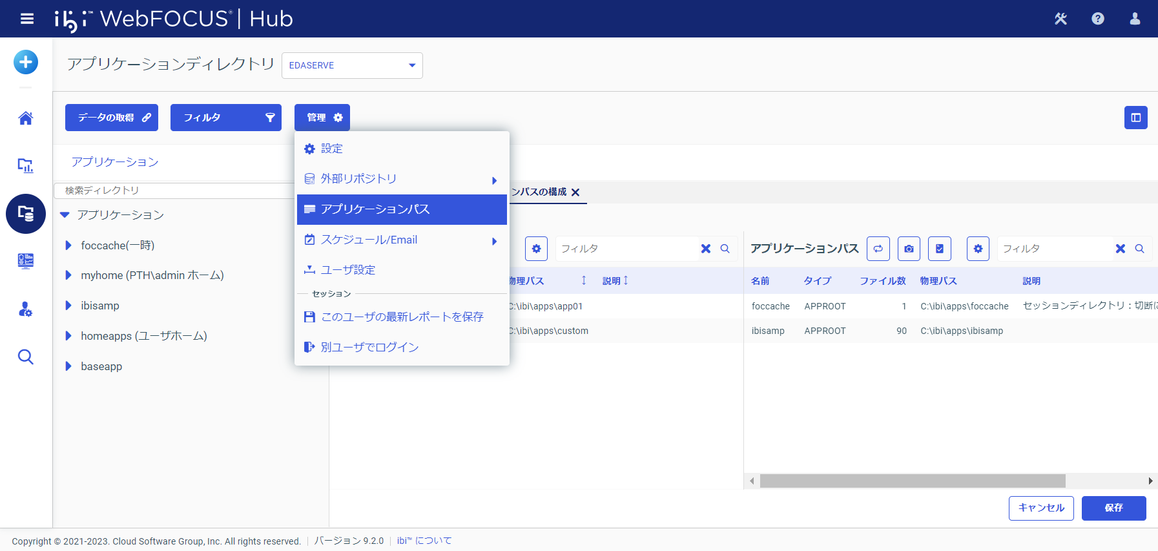
アプリケーションディレクトリの参照パス
設定方法
アプリケーションパス
WebFOCUS Hub（http://サーバ名またはIPアドレス/ibi_apps/）にアクセスします。
[アプリケーションディレクトリ] – [管理] – [アプリケーションパス] を選択します。
Notes:
アプリケーションパスの設定は、[WebFOCUS Hub]-[アプリケーションディレクトリ」で設定可能です。

Slide 27
アプリケーションディレクトリの参照階層
nested_app に定義された階層の深さで、レポート実行時に必要となるシノニムを抽出します。
アプリケーションディレクトリ内にサブフォルダが存在する場合、アプリケーションディレクトリの階層が深いと、レポート実行に必要なシノニムにたどりつくまでに時間がかかり、レスポンスに影響が出る場合があります。
nested_app
アプリケーションディレクトリ内のサブフォルダを参照する階層の深さを設定します。
初期値は「5」です。
アプリケーションディレクトリ内にサブフォルダを作成する場合は最低限にとどめ、 階層が深くならないよう注意します。
サブフォルダの階層は、可能な限り少なくすることを推奨します。
Notes:
WebFOCUSは、nested_app に定義された階層の深さで、レポート実行時に必要となるシノニムを抽出します。
シノニム検索時に参照するアプリケーションディレクトリの階層が深いと、
レポート実行に必要なシノニムにたどりつくまでに時間がかかり、レスポンスに影響が出る場合があります。
アプリケーションディレクトリ内に作成するサブフォルダは最低限にとどめ、階層が深くならないよう注意してください。

Slide 28
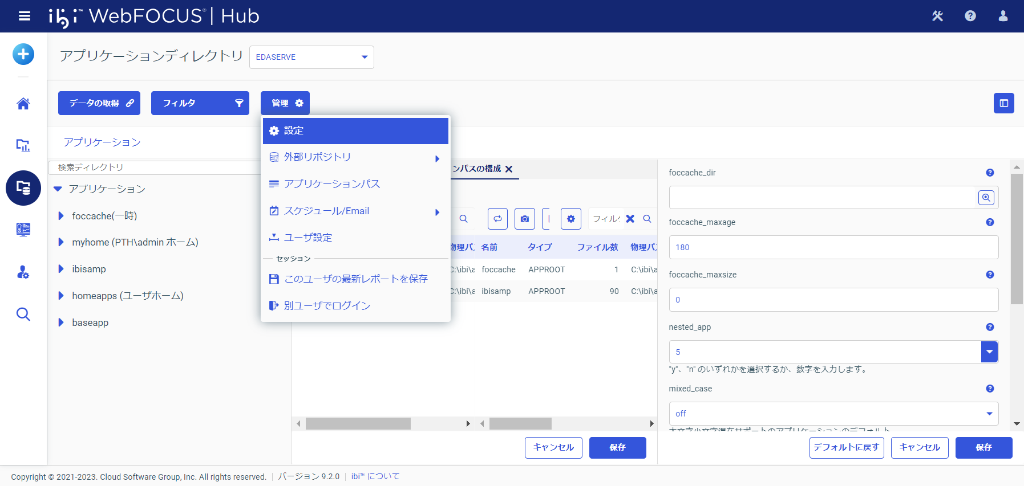
アプリケーションディレクトリの参照階層
設定方法
nested_app
WebFOCUS Hub（http://サーバ名またはIPアドレス/ibi_apps/）にアクセスします。
[アプリケーションディレクトリ] – [管理] – [設定] を選択します。
Notes:
アプリケーションディレクトリの参照階層の設定は、[WebFOCUS Hub]-[アプリケーションディレクトリ」-「設定」で変更可能です。

Slide 29
セッション権限検索の階層
ユーザー毎のワークスペースフォルダごとの機能制御、および、WebFOCUS Hub上のメニュー制御は、セッション権限として管理されています。
ユーザーのログイン時にセッション権限のルールを評価し、セッション権限検索の深さの指定値に応じて、ワークスペースフォルダの階層を検索します。
ワークスペースフォルダの階層が深いほどルールの評価に時間がかかり、ログイン処理のレスポンスに影響が出る場合があります。
セッション権限検索の深さ（IBI_SESSION_PRIVILEGE_SEARCH_DEPTH）
セッション権限を検索するワークスペースフォルダの階層の深さを設定します。
初期値は「1」です。
ワークスペースフォルダ内にサブフォルダを作成することは問題ありませんが、 セッション権限を検索する階層の深さは、初期値での運用を推奨します。
必要なセッション権限をまとめたワークスペースフォルダを作成するなど、可能な限り第一階層のワークスペースフォルダにセッション権限を付与します。
Notes:
ユーザー毎の機能制御は、セッション権限として管理されています。
ユーザーのログイン時にセッション権限のルールを評価し、セッション権限検索の深さの指定値に応じて、ワークスペースフォルダの階層を検索するため、
ワークスペースフォルダの階層が深いほどルールの評価に時間がかかり、ログイン処理のレスポンスに影響が出る場合があります。
セッション権限検索の深さの初期値は「1」です。
ワークスペースフォルダ内にサブフォルダを作成することは問題ありませんが、セッション権限を検索する階層の深さは、初期値での運用を推奨します。
必要なセッション権限をまとめたワークスペースフォルダを作成するなど、可能な限り第一階層のワークスペースフォルダにセッション権限を付与してください。

Slide 30
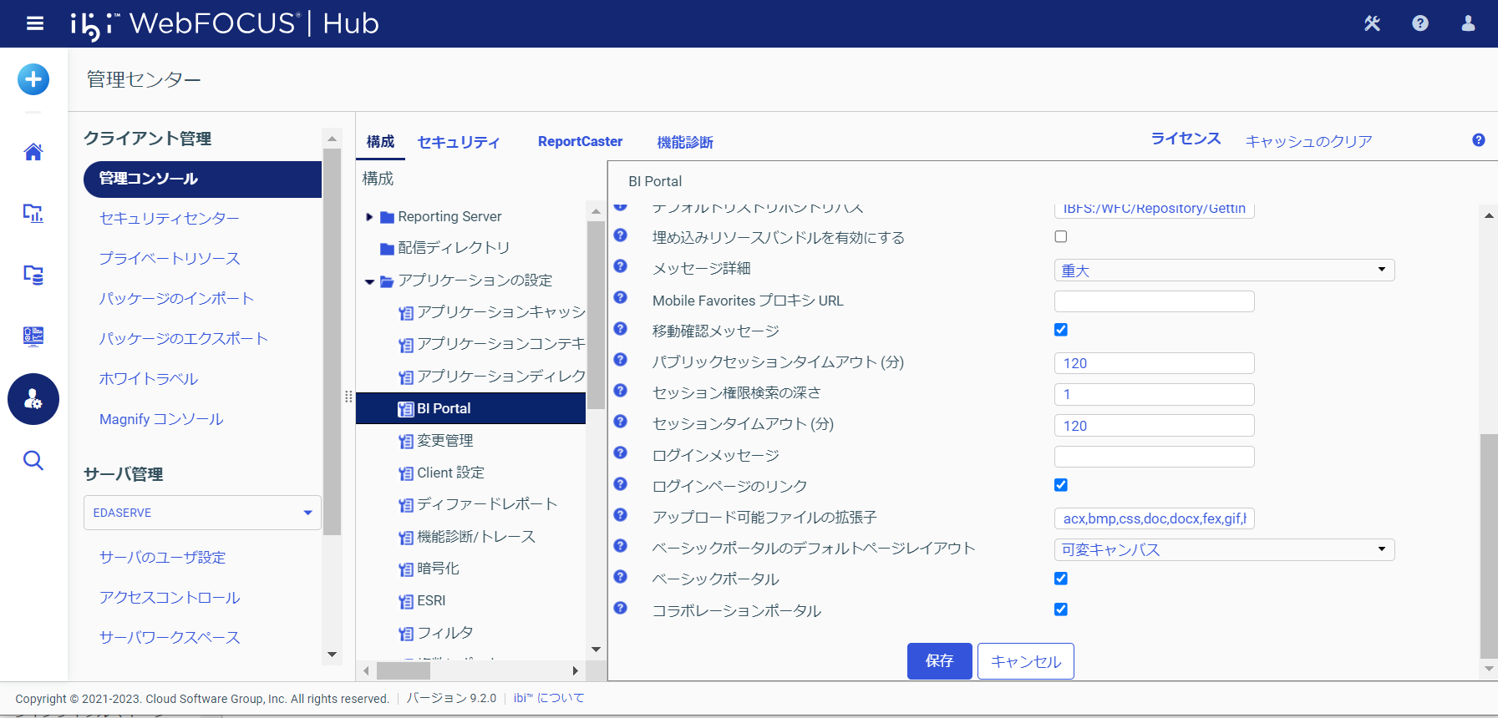
セッション権限検索の階層
設定方法
セッション権限検索の深さ（IBI_SESSION_PRIVILEGE_SEARCH_DEPTH）
WebFOCUS Hub（http://サーバ名またはIPアドレス/ibi_apps/）にアクセスします。
[管理センター] – [管理コンソール] – [構成] タブから [アプリケーションの設定] – [BI Portal] を選択します。
Notes:
セッション権限検索の深さは、管理コンソールの「BI Portal」で設定可能です。

Slide 31
名前解決におけるパフォーマンス
WebFOCUSサーバが内部リポジトリや検索データベースに接続する際、名前解決が適切に行われなかったり、名前解決の応答に時間がかかったりすると、サービス全体のパフォーマンスに影響する場合があります。
以下の環境について、「ホスト名」もしくは「FQDN名」で名前解決、および、疎通が問題なくできるようにしてください。
WebFOCUSをインストールするサーバ
検索対象のデータベースがインストールされたサーバ
WebFOCUS内部リポジトリがインストールされたサーバ
クライアントPC
リバースプロキシや負荷分散装置などが、通信間に介在する場合などの構成においても、名前解決、および、疎通が問題なくできるようにしてください。
Notes:
WebFOCUSサーバが内部リポジトリや検索データベースに接続する際、名前解決が適切に行われなかったり、 名前解決の応答に時間がかかったりすると、サービス全体のパフォーマンスに影響する場合があります。
各環境間の通信において、「ホスト名」もしくは「FQDN名」で名前解決、および、疎通が問題なくできるようにしてください。
また、リバースプロキシや負荷分散装置などが、通信間に介在する場合などの構成においても、名前解決、および、疎通が問題なくできるようにしてください。

Slide 32
リリースに向けての検討項目
Notes:
さいごに、リリースに向けて必要な検討項目について説明していきます。

Slide 33
JVMチューニング
以下の処理では、Javaサービス（jscom3.exe）を使用するため、データ量やリクエストの実行頻度に応じてヒープサイズと構成を検討します。
グラフ出力処理（画像として出力）
Excel出力処理
JDBCドライバ経由のデータベース検索（PostgreSQLやVerticaなど）
ReportCasterによるスケジュール処理
リクエスト実行時にJVMのために割り当てられるメモリ領域（ヒープ領域）が 十分に確保されていないと、
■ メモリからオブジェクト情報を破棄する頻度が上がってパフォーマンスが低下
■ メモリ不足によるエラーでプログラムが終了
などの事象が発生します。
Notes:
スライドにも記載していますが、グラフやExcelに出力する場合、JDBCドライバ経由でデータベースを検索している場合、ReportCasterでスケジュール実行する場合に
jscom3.exe という Javaサービスが使用されており、データ量やリクエストの実行頻度に応じてメモリが消費されます。
そのため、JVMに割り当てられるメモリ領域が十分に確保されていないと、メモリからオブジェクト情報を破棄する頻度が上がってパフォーマンスが低下したり、
メモリ不足によるエラーでプログラムが終了するなどの事象が発生します。
そのような事態を回避するために、Javaサービスに十分なメモリ領域をあらかじめ割り当てておく必要があります。

Slide 34
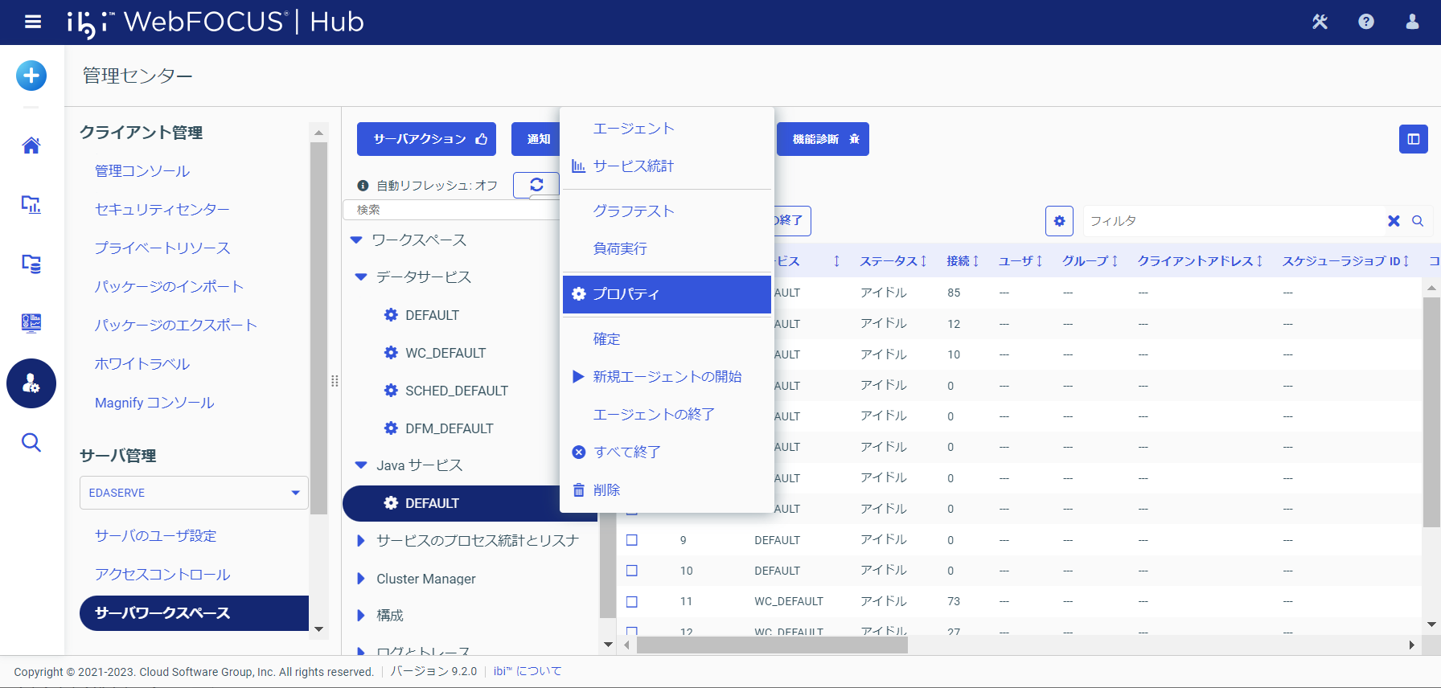
JVMチューニング
確認方法
WebFOCUS Hub（http://サーバ名またはIPアドレス/ibi_apps/）にアクセスします。
[管理センター] – [サーバワークスペース] を選択し、画面左側ツリーより [Java サービス] – [DEFAULT]を右クリックし、メニューから[プロパティ]を選択します。
Notes:
Javaサービスの設定を変更する場合は、[WebFOCUS Hub]-[管理センター」-「サーバワークスペース」で設定します。

Slide 35
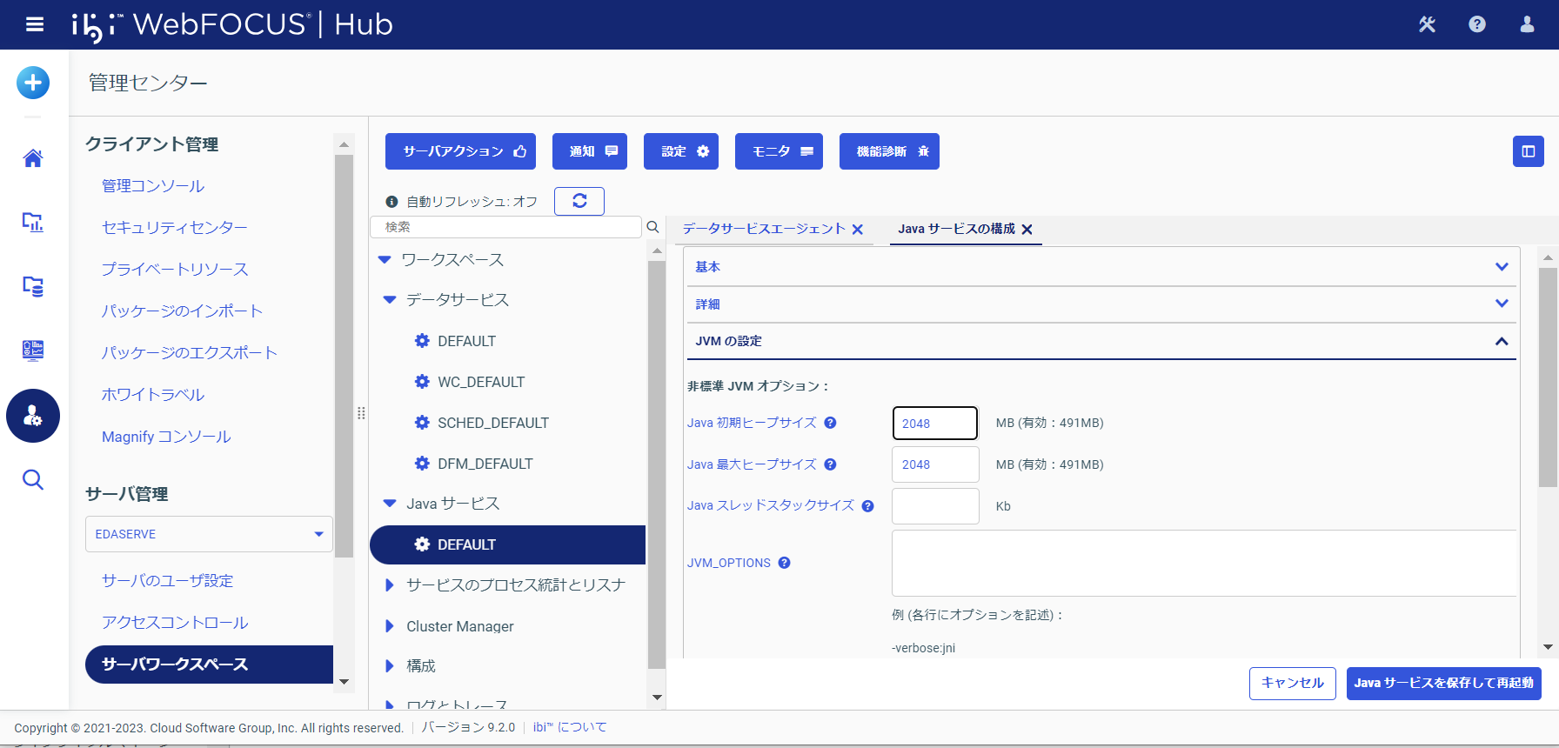
ヒープサイズの設定
Javaサービスの構成画面で [JVMの設定] を開き、メモリの割り当てサイズを設定します。
Java 初期ヒープサイズ ：最小値（MBで指定）
Java 最大ヒープサイズ ：最大値（MBで指定）
※（有効：nMB）は、設定したヒープサイズの内、有効（使用可能）な値が記載されます
Notes:
Javaサービスの構成画面で「JVMの設定」を開き、メモリの割り当てサイズを設定します。
Java初期ヒープサイズ は、Javaサービスが初期起動時に確保するメモリサイズです。
Java最大ヒープサイズ は、Javaサービスが利用できる最大のメモリサイズです。
どちらもMB単位で設定します。
なお、カッコ内に記されているのは、設定したヒープサイズの内、実際に使用可能なメモリサイズです。

Slide 36
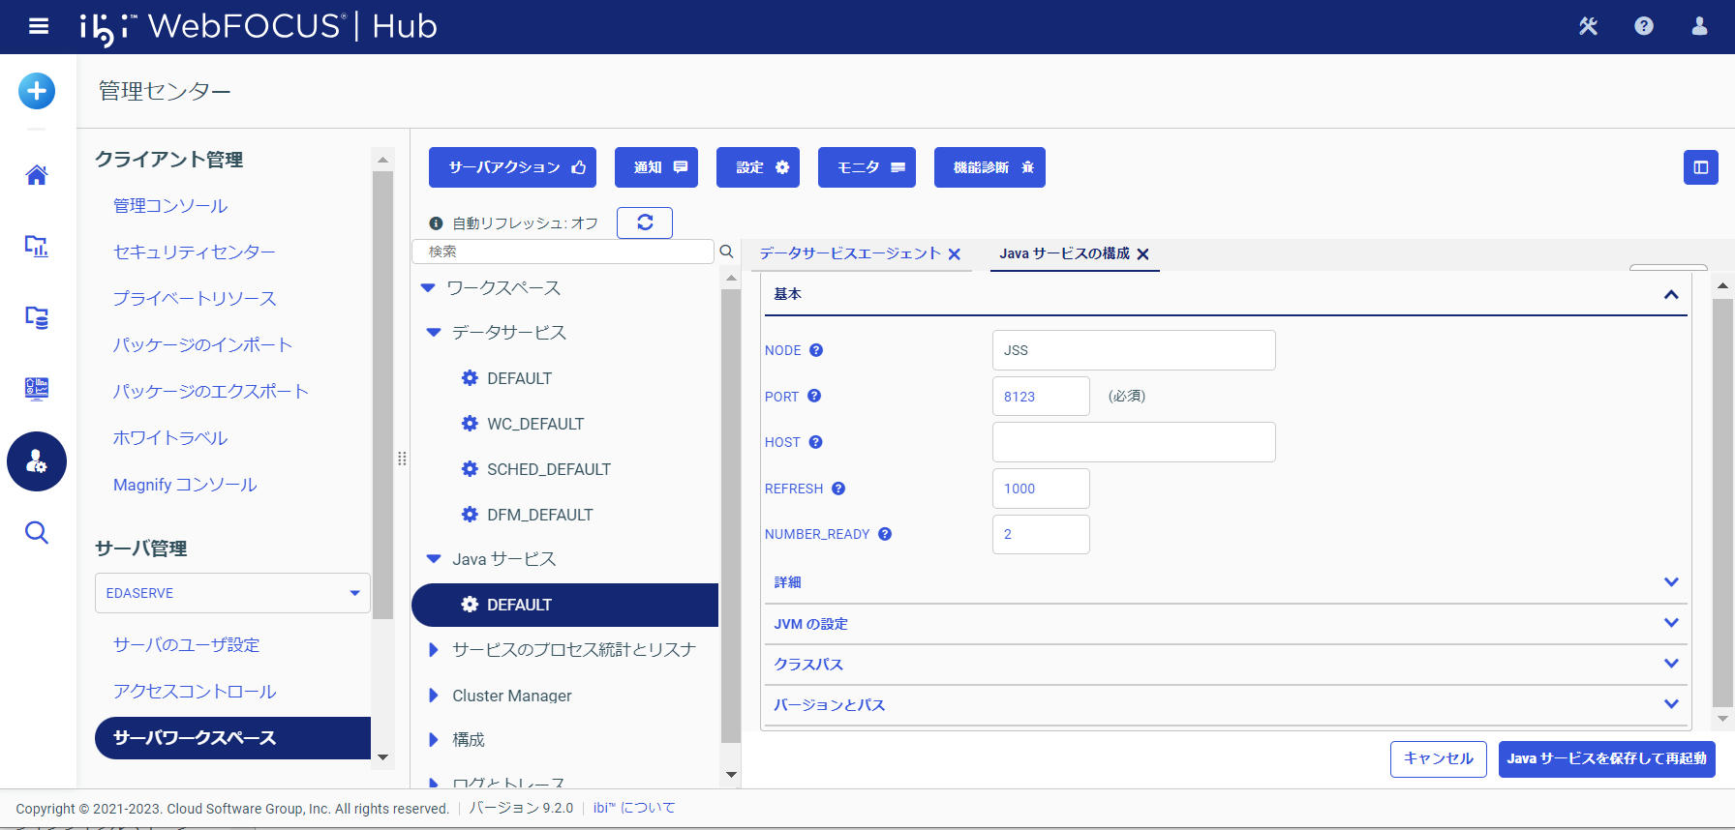
リフレッシュ間隔の設定
Javaサービスの構成画面で [基本] を開き、Javaサービスの停止タイミングと初期起動数を設定します。
REFRESH： Javaサービスに許可する処理数の上限値です。 処理数が指定回数以上になると既存プロセスが停止し、新規プロセスが起動されます。
NUMBER_READY： Javaサービスの初期起動プロセス数です。
Notes:
つづいて、Javaサービスの構成画面で「基本」を開き、Javaサービスの停止タイミングと初期起動数を設定します。
REFRESHは、Javaサービスに許可する処理数の上限値です。 処理数が指定回数以上になると既存プロセスが停止し、新規プロセスが起動されます。
NUMBER_READYは、Javaサービスの初期起動プロセス数です。
指定した数のプロセスが常時起動します。
画面をスクロールすると、保存ボタンがあります。
保存ボタンをクリックすると、Javaサービスが再起動されますので、サービス提供時間中は避けるなど変更タイミングにご注意ください。

Slide 37
JVMチューニングのポイント
ヒープサイズの設定値
１リクエストあたりの平均メモリ使用量 × 同時実行数 をもとに算出します。
最大ヒープサイズは、利用可能な物理メモリサイズを超えないよう設定してください。
必要以上に大きくしすぎると無駄にリソースを消費したり、ページング処理が発生することでパフォーマンスに影響が出る場合があります。
Javaサービスの更新と複数構成
REFRESHでJavaサービスのプロセスを更新することで、メモリリークを抑制します。
REFRESHを設定する場合は、NUMBER_READYもあわせて設定します。
複数のJavaサービスを構成し、Javaプロセス停止時にサービスギャップが発生しないようにします。
あわせてOSの再起動も定期的に行ってください。
Javaサービスを複数構成した場合のヒープサイズの考え方
Javaサービスごとに、最大ヒープサイズに設定したメモリが消費されます。 例： [NUMBER_READY ：2] [Java 最大ヒープサイズ :1024MB] と指定した場合、 最大で約2GBのメモリを消費します。
ヒープサイズの合計値が物理メモリサイズを超えない範囲で設定してください。
Notes:
JVMチューニングのポイントをまとめています。
1点目。
ヒープサイズを設定する際は、１リクエストあたりの平均メモリ使用量 × 同時実行数 をもとに算出します。
最大ヒープサイズは、利用可能な物理メモリサイズを超えないよう設定してください。
必要以上に大きくしすぎると無駄にリソースを消費したり、ページング処理が発生することでパフォーマンスに影響が出る場合があります。
2点目。
REFRESH で設定したJavaサービスの処理数に上限をもうけ、プロセスを更新してメモリを開放することで、メモリリークを抑制します。
なお、REFRESH を設定する場合は、必ず NUMBER_READY も設定してください。
Javaプロセス停止時にサービスギャップを発生させないために、Javaサービスを複数構成することが目的です。
あわせてOSの再起動も定期的に行い、メモリ上にゴミが残らないようにします。
3点目。
Javaサービスを複数構成した場合のヒープサイズの考え方です。
Javaサービスごとに、最大ヒープサイズに設定したメモリが消費されますので、 例えば、NUMBER_READY が「2」で、Java 最大ヒープサイズ を「1024MB」とした場合、最大で約2GBのメモリを消費します。
ヒープサイズの合計値が物理メモリサイズを超えない範囲で設定してください。

Slide 38
メモリの割り当てサイズの検討
WebFOCUSのエージェントやJavaサービスの他にも、メモリを消費する要素があります。
ハードウェアに搭載された物理メモリサイズの範囲内で、コンポーネントごとに割り当てるメモリサイズを算出します。
OS ：Windows 4GB / Linux 2GB
エージェント ：１リクエストあたりの平均メモリ使用量 ✕ エージェント最大起動数
Javaサービス ：最大ヒープサイズ ✕ 起動数
ReportCaster ：最大ヒープサイズ
Tomcat ：最大ヒープサイズ
バッファ ：最低 4GB / 推奨 6GB以上
Notes:
また、WebFOCUSのエージェントやJavaサービスの他にも、メモリを消費する要素としてOSやアプリケーションサーバーなどがあります。
これらを踏まえ、ハードウェアに搭載された物理メモリサイズの範囲内で、コンポーネントごとに割り当てるメモリサイズを算出していきます。
OSの種類によって必要となるベースメモリが異なりますが、Windowsの場合は「4GB」、Linuxの場合は「２GB」と仮定します。
エージェントは、１リクエストあたりの平均メモリ使用量 × エージェント最大起動数で算出してください。
Javaサービスは、最大ヒープサイズ × 起動数で算出します。
スケジュール実行機能を利用する場合や、アプリケーションサーバーがTomcatの場合も、それぞれの最大ヒープサイズを確保します。
なお、Tomcat以外のアプリケーションサーバーをご利用の場合も同様です。
これらをすべてあわせたメモリサイズに、バッファーとして最低でも「4GB」、可能であれば「6GB以上」加えた値が物理メモリサイズの範囲内になるよう設定してください。
以上がメモリの割り当てサイズの検討方法です。

Slide 39
フェッチサイズ
WebFOCUSとDBサーバ間のラウンドトリップ（やりとり）の回数が多いことがボトルネックとなり、期待するレスポンスがでないことがあります。
フェッチサイズを変更してラウンドトリップの回数を減らすことで、データ転送時間が短縮され、レスポンス改善が見込める場合があります。
同じリクエストでも、フェッチサイズによってラウンドトリップの回数が異なる
WebFOCUS
DB
WebFOCUS
DB
① 100万件の結果が返るSQLをDBに送信
① 100万件の結果が返るSQLをDBに送信
② 最初の100件をWebFOCUSに送信
② 最初の1000件をWebFOCUSに送信
③ 次の100件をDBに送信
③ 次の1000件をDBに送信
④ 次の100件をWebFOCUSに送信
④ 次の1000件をWebFOCUSに送信
：
：
100件 × 10000回 繰り返す
1000件 × 1000回 繰り返す
Notes:
つづいては、フェッチサイズについてです。
WebFOCUSとデータベースサーバ間のラウンドトリップの回数が多いことがボトルネックとなり、期待するレスポンスがでないことがあります。
スライド下部では、同じ100万件の結果が返るリクエストであっても、フェッチサイズによってラウンドトリップの回数が変わる例を示しています。
例えば、100件を10000回繰り返すのと、1000件を1000回繰り返すのでは、ラウンドトリップの回数が大きくかわります。
このような場合に、フェッチサイズを変更してラウンドトリップの回数を減らすことで、データ転送時間が短縮され、レスポンスの改善が見込める場合があります。

Slide 40
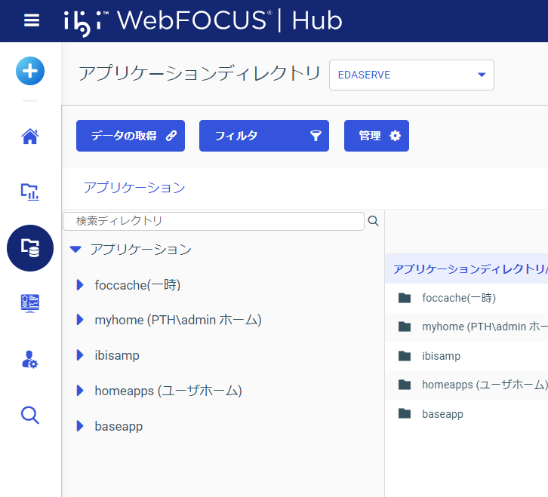
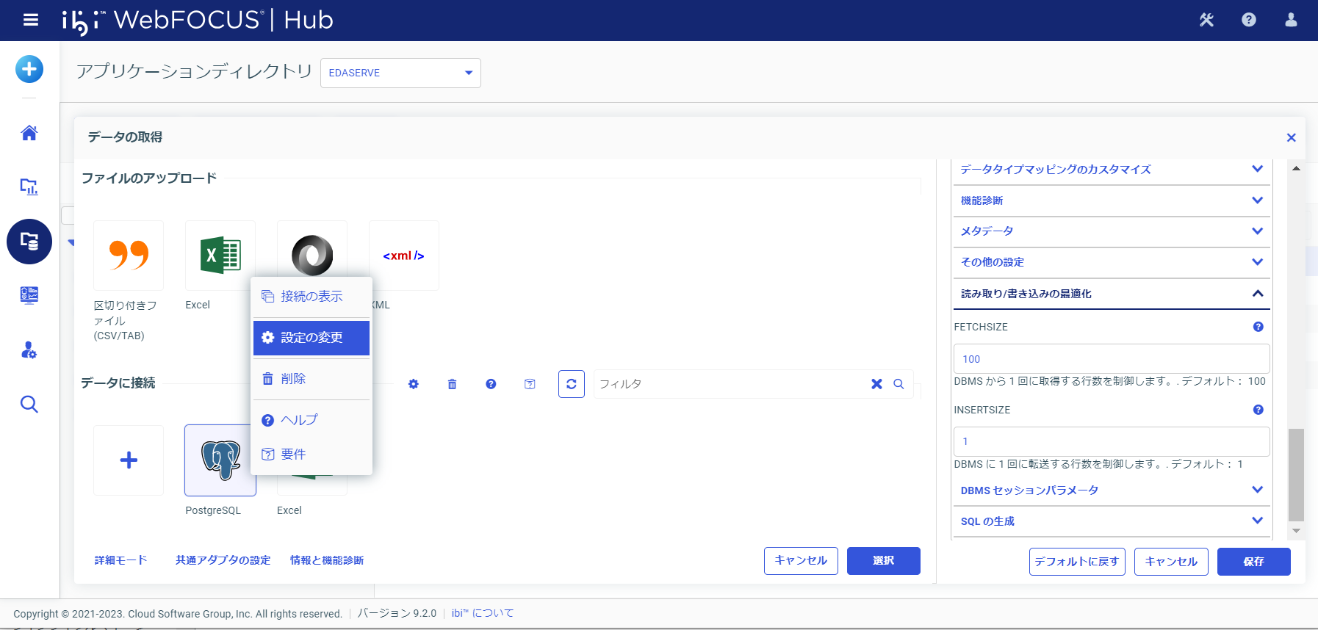
フェッチサイズの設定
確認方法
WebFOCUS Hub（http://サーバ名またはIPアドレス/ibi_apps/）にアクセスします。
[アプリケーションディレクトリ]の [データの取得] を選択します。
該当アダプタを右クリックし、メニューから [設定の変更] – [読み取り/書き込みの最適化] を選択します。
Notes:
フェッチサイズを変更する場合は、アプリケーションディレクトリの 「データの取得」を選択します。
例として、PostgreSQLを利用している場合の画面キャプチャをのせています。

Slide 41
フェッチサイズ検討時のポイント
FETCHSIZEの設定値
DBから一度に取得する行数を制御します。（初期値は100）
必要以上に大きくしすぎると、WebFOCUSサーバ上のメモリを無駄に消費したり、転送するデータサイズが大きくなることでネットワーク帯域が枯渇するなど、逆にパフォーマンスが低下することもあります。
リクエストの特性を考慮し、様子を見ながら値を設定してください。
JDBC URLでFetchSizeを指定しても、WebFOCUSの設定が有効になります。
自動コミットの無効化
DBの種類によっては、FETCHSIZEを有効にするために、DB側で自動コミットをOFFにする必要があります。
PostgreSQLの場合、アダプタ構成時に以下のように設定します。 jdbc:postgresql://<サーバ名>:<ポート>/＜スキーマ名＞?AutoCommit=false
Notes:
フェッチサイズ検討時のポイントについてもご説明します。
FETCHSIZEでは、データベースから一度に取得する行数を制御します。初期値は、100です。
アダプタの種類ごとに設定ができるため、例えば Oracle と PostgreSQL とでフェッチサイズを変更することが可能です。
なお、アダプタの種類が同じ場合、接続先ごとに FETCHSIZE を変更することはできません。
また、必要以上に大きくしすぎると、WebFOCUSサーバ上のメモリを無駄に消費したり、
転送するデータサイズが大きくなることでネットワーク帯域が枯渇するなど、逆にパフォーマンスが低下することもあります。
リクエストの特性を考慮し、様子を見ながら値を設定してください。
JDBCドライバを利用してデータベースに接続するアダプタの場合、JDBC URLでFetchSizeを指定しても、WebFOCUSの設定が有効になりますのでご注意ください。
データベースの種類によっては、FETCHSIZE を有効にするために、データベース側で自動コミットをOFFにする必要があります。
PostgreSQLの場合、アダプタ構成時に以下のように「AutoCommit=false」を設定します。
前述のとおり、フェッチサイズをかえたからといって、必ずパフォーマンスが改善されると断言できるわけではありませんが、
JDBCドライバを利用してデータベースに接続するアダプタの場合、パフォーマンスの改善が見込める傾向がありますので、思うようなパフォーマンスが出ない場合はお試しください。

Slide 42
WF-108820230816

